Slide 1
第七章
图（一）
数据结构

Slide 2
一、图的定义(Graph)
第７章 图
第一节 图的定义与术语
图是由顶点集合(vertex)及顶点间的关系集合组成的一种数据结构：
Graph＝( V, E )
其中V ={x | x∈数据对象}
E是顶点之间关系的有穷集合，包括
E1 = {(x, y) | x, y ∈ V } 边的集合
或 E2 = {<x, y> | x, y ∈ V } 弧的集合
是顶点的有穷非空集合
所有顶点的地位完全相同

Slide 3
二、无向图(Undigraph)
第７章 图
第一节 图的定义与术语
用(x,y)表示两个顶点x,y之间的一条边(edge)
N={V,E}，V={0,1,2,3,4,5}，E={(0,1), (0,4), (0,5), (1,2), (1,3), (1,5), (2,3), (3,4), (3,5), (4,5)}
1
0
2
5
3
4

Slide 4
二、无向图(完全图)
第７章 图
第一节 图的定义与术语
如果无向图有n(n-1)/2条边，则称为无向完全图
1
0
2
5
3
4

Slide 5
二、无向图
第７章 图
第一节 图的定义与术语
邻接点：如果(x,y)∈E,称x,y互为邻接点，即x,y相邻接
依附：边(x,y)依附于顶点x,y
相关联：边(x,y)与x,y相关联
顶点的度：和顶点相关联的
边的数目，记为TD(x)
1
0
2
5
3
4

Slide 6
三、有向图(Digraph)
第７章 图
第一节 图的定义与术语
用<x,y>表示从x到y的一条弧(Arc)，且称x为弧尾，y为弧头，
N={V,E}，V={0,1,2,3,4}，E={<0,1>，<0,3>，<0,4>，<1,2>，
<2,4>，<3,2> }
0
1
4
2
3

Slide 7
三、有向图(完全图)
第７章 图
第一节 图的定义与术语
如果有向图有n(n-1)条边，则称为有向完全图
0
1
2

Slide 8
三、有向图
第７章 图
第一节 图的定义与术语
邻接：如果<x,y>∈E,称x邻接到y,或y邻接自x
相关联：弧<x,y>与x,y相关联
入度：以顶点为头的弧的
数目，记为ID(x)
出度：以顶点为尾的弧的
数目，记为OD(x)
度：TD(x)=ID(x)+OD(x)
0
1
4
2
3

Slide 9

四、网(Network)
第７章 图
第一节 图的定义与术语
网：带权的图称为网
权：与图的边或弧相关的数
28
0
1
5
0
15
10
14
16
1
7
5
6
2
4
24
18
12
5
1
25
2
4
22
3
2
3

Slide 10
五、路径(Path)
第７章 图
第一节 图的定义与术语
路径：是一个从顶点x到y的顶点序列(x, v_{i1}, v_{i2},…, v_{im}, y)
其中,(x,v_{i1}),…(v_{ij-1},v_{ij}),…(v_{im},y)皆属于E
1
0
0
1
4
2
5
1到3有路径(1,0,4,3)
1到4有路径(1,2,4)
3
4
2
3

Slide 11
六、回路
第７章 图
第一节 图的定义与术语
回路或环：路径的开始顶点与最后一个顶点相同，即路径中(x, v_{i1}, v_{i2},…, v_{im}, y)，x=y
简单路径：路径的顶点序列中，顶点不重复出现
1
0
2
5
1到3是简单路径(1,0,4,3)
1到1构成环(1,0,4,3,1)
3
4

Slide 12
七、连通
第７章 图
第一节 图的定义与术语
连通：如果顶点x到y有路径，称x和y是连通的
连通图：图中所有顶点都连通
1
0
0
1
4
2
5
3
4
2
3
连通图
非连通图

Slide 13
八、子图
第７章 图
第一节 图的定义与术语
设有两个图 G＝(V, E) 和 G’＝(V’, E’)。若 V’⊆ V 且 E’⊆E, 称图G’是图G的子图
1
0
0
2
5
2
3
4
3
4

Slide 14
九、生成树
第７章 图
第一节 图的定义与术语
一个连通图的生成树是一个极小连通子图，它含有图中全部n个顶点，但只有足以构成一棵树的n-1条边
1
0
1
0
2
5
2
5
3
4
3
4

Slide 15
一、邻接矩阵(Adjacency Matrix)
第７章 图
第二节 图的存储结构
邻接矩阵：记录图中各顶点之间关系的二维数组。
对于不带权的图，以1表示两顶点存在边(或弧)(相邻接)，以0表示两顶点不邻接，即
1 如果(i,j)∈E 或 <i,j>∈E
A[i][j] =
0 其它

Slide 16
一、邻接矩阵
第７章 图
第二节 图的存储结构
无向图的邻接矩阵为： 有向图的邻接矩阵为：
0 1 0 0 1 1
1 0 1 1 0 1
0 1 0 1 0 0
0 1 1 0 1 1
1 0 0 1 0 1
1 1 0 1 1 0
0 1 0 1 1
0 0 1 0 0
0 0 0 0 1
0 0 1 0 0
0 0 0 0 0
1
0
0
1
4
2
5
3
4
2
3

Slide 17
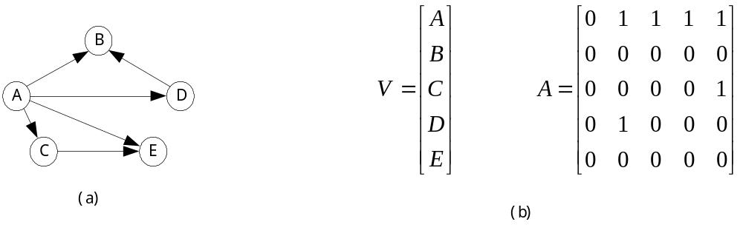
无向图的邻接矩阵一定是对称矩阵
2
⎡
1
⎤
⎡
0
1
1
1
1
⎤
⎢
2
⎥
⎢
1
0
0
1
0
⎥
1
4
⎢
⎥
⎢
⎥
V
=
⎢
3
⎥
A
=
⎢
1
0
0
0
1
⎥
⎢
⎥
⎢
⎥
3
5
⎢
4
⎥
⎢
1
1
0
0
0
⎥
⎢
5
⎥
⎢
1
0
1
0
0
⎥
⎣
⎦
⎣
⎦
(a)
有向图的邻接矩阵一般是非对称矩阵
(b)
其中V表示了图的顶点集合，A表示了图的邻接矩阵

Slide 18
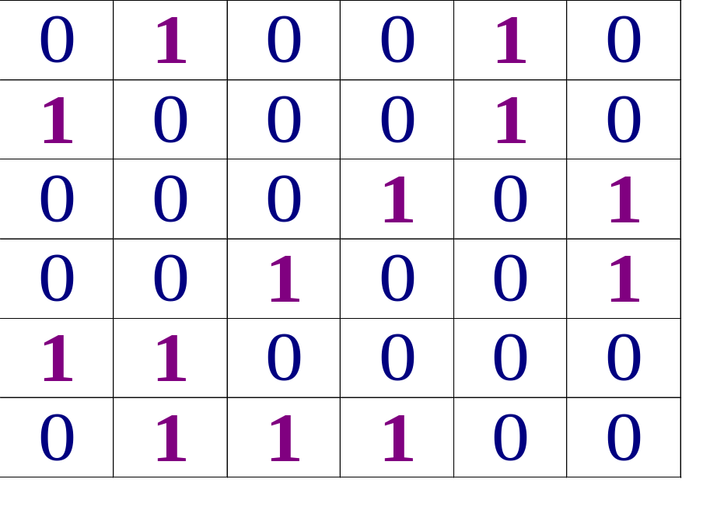
图的数组(邻接矩阵)存储表示
定义:矩阵的元素为
A_{ij}={
0 (i,j)∉VR
1 (i,j)∈VR
B
C
A
D
F
E

Slide 19
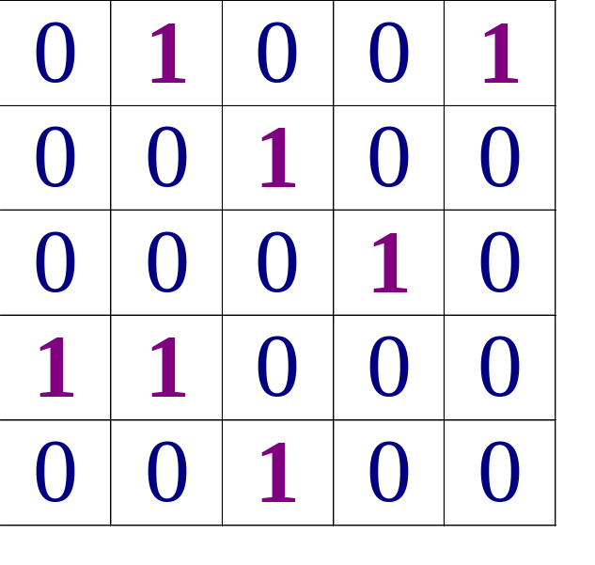
有向图的邻接矩阵为非对称矩阵
A
B
E
C
F

Slide 20
一、邻接矩阵(性质)
第７章 图
第二节 图的存储结构
无向图的邻接矩阵是对称的
其第i行1的个数或第i列1的个数，等于顶点i的度TD(i)
有向图的邻接矩阵可能是不对称的
其第i行1的个数等于顶点i的出度OD(i)，第j列1的个数等于顶点j的入度ID(j)

Slide 21
一、邻接矩阵(网络)
第７章 图
第二节 图的存储结构
在网络中，两个顶点如果不邻接，则被视为距离为无穷大；如果邻接，则两个顶点之间存在一个距离值(即权值)
w_{i,j} 如果(i,j)∈E 或 <i,j>∈E
A[i][j] =
∞ 其它

Slide 22
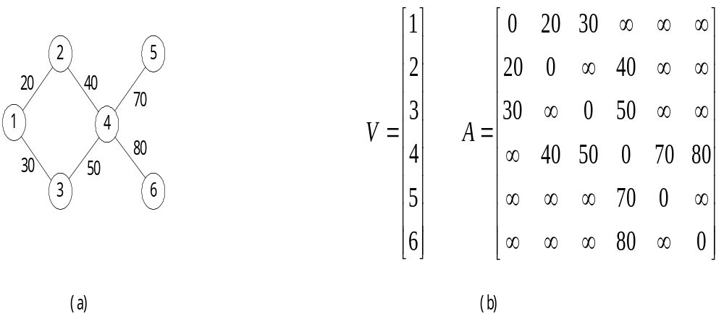
带权图及其邻接矩阵
其中V表示了图的顶点集合，A表示了图的邻接矩阵。对于带权图，邻接矩阵第i行中所有0<a_{ij}<∞的元素个数等于第i个顶点的出度，邻接矩阵第j列中所有0<a_{ij}<∞的元素个数等于第j个顶点的入度。

Slide 23
网的邻接矩阵定义
A_{ij}={
∞ (i,j)∉VR
wij (i,j)∈VR
怎么改?
15
A
9
11
B
7
E
21
3
C
2
F

Slide 24
练习
已知无向网N={V,E}，V={0,1,2,3,4}，E={(0,1,5)，(0,3,7)，(0,4,15)，(1,2,5)，(2,4,1)，(3,2,2) }，E中每个元组的第三个元素表示权。
  画出该网
  计算每个结点的度
  写出该网的邻接矩阵

Slide 25
练习
有向网N={V,E}，V={0,1,2,3,4}，E={<0,1,5>，<0,3,7>，<0,4,15>，<1,2,5>，<2,4,1>，<3,2,2> }，E中每个元组的第三个元素表示权。
  画出该网
  计算每个结点的入度、出度、度
  写出该网的邻接矩阵

Slide 26
一、邻接矩阵(定义)
第７章 图
第二节 图的存储结构
#define MAXVERTEXNUM 100 // 最大顶点数
class Graph{
int VertexNum; // 顶点数
char Vertex[MAXVERTEXNUM];// 顶点数据
int AdjMatrix[MAXVERTEXNUM][MAXVERTEXNUM];
// 邻接矩阵
};
Graph MGraph;
0 1 0 0 1 1
1 0 1 1 0 1
0 1 0 1 0 0
0 1 1 0 1 1
1 0 0 1 0 1
1 1 0 1 1 0
1
0
2
5
3
4

Slide 27
一、邻接矩阵(创建)
第７章 图
第二节 图的存储结构
#define INFINITY 100 // 无穷大
Graph() // 生成图
{ int i, j;
cin >> VertexNum; //输入顶点数目
for (i=1; i<=VertexNum; i++)
cin >> Vertex[i]; //输入顶点
for (i=1; i<=VertexNum; i++) {
for (j=1; j<=VertexNum; j++) {
cin >> AdjMatrix[i][j];//依次输入邻接矩阵
}}}
0 1 0 0 1 1
1 0 1 1 0 1
0 1 0 1 0 0
0 1 1 0 1 1
1 0 0 1 0 1
1 1 0 1 1 0
1
0
2
5
3
4

Slide 28
二、邻接表(Adjacency List)
第７章 图
第二节 图的存储结构
邻接表是图的一种链式存储结构
在邻接表中，每个顶点设置一个单链表，其每个结点都是依附于该顶点的边（或以该顶点为尾的弧）

Slide 29
二、邻接表(结点结构)
第７章 图
第二节 图的存储结构
边(弧)的结点结构
adjvex; // 该边(弧)所指向的顶点的位置
nextarc;// 指向下一条边(弧)指针
info; // 该边(弧)相关信息的指针或权值
顶点的结点结构
data; // 顶点信息
firstarc;//指向第一条依附该顶点的边(弧)
adjvex
nextarc
info
data
firstarc

Slide 30
二、邻接表(无向图)
第７章 图
第二节 图的存储结构
0
1
2
3
4
5
1
4
5
^
0
2
3
5
^
1
3
^
1
0
1
2
4
5
^
0
3
5
^
2
5
0
1
3
4
^
3
4

Slide 31
二、邻接表(有向图)
第７章 图
第二节 图的存储结构
0
1
2
3
4 | ^
1
3
4
^
2
^
4
^
0
2
^
1
4
在有向图的邻接表中不易找到指向该顶点的弧。
2
3

Slide 32
二、邻接表(网络)
第７章 图
第二节 图的存储结构
0
1
2
3
4
1
5
3
7
4
15
^
2
5
^
5
0
15
4
1
^
1
7
2
2
^
4
5
1
2
2
3

Slide 33
二、邻接表(结点结构)
第７章 图
第二节 图的存储结构
adjvex
nextarc
info
data
firstarc
struct ArcNode{ // 边（弧）节点
int AdjVex; // 顶点
int Weight; // 边（弧）的权值
ArcNode *NextArc; // 指向下一条边(弧)指针
};
struct VexNode { // 顶点
char Data; // 顶点
ArcNode *firstArc; // 指向第一条边(弧)指针
};

Slide 34
二、邻接表(定义)
第７章 图
第二节 图的存储结构
class Graph{ // 定义图（采用邻接链表）
int VertexNum; // 顶点数
bool visited[MAXVERTEXNUM]; //访问标记
VexNode *AdjList; // 邻接表头指针
};
Graph MGraph;

Slide 35
二、邻接表(创建)
第７章 图
第二节 图的存储结构
Graph() { // 创建图（采用邻接表）
int i, ArcNum; char x, y;
cin >> VertexNum; // 输入顶点数目
AdjList = new VexNode[VertexNum];// 申请n个头结点
for (i=0; i<VertexNum; i++) {
cin >> AdjList[i].Data; // 输入顶点（字符）
AdjList[i].firstArc = NULL;} // 置头顶点的第一条边指针为空
cin >> ArcNum; // 输入边（弧）数
for (i=0; i<ArcNum; i++) {
cin >> x>> y; // 输入顶点1（或弧尾）、输入顶点2（或弧头）
InsertLinkList(x, y); // 在x的单链表中，插入y结点
InsertLinkList(y, x); // 插入x结点（如果是有向图，不做）
}
}

Slide 36
二、邻接表(创建—插入结点)
第７章 图
第二节 图的存储结构
void InsertLinkList(char x, char y) {
int i,j; ArcNode *p, *q;
i = GetVexNodeNo(x); // 找到顶点x对应的单链表头结点
j= GetVexNodeNo(y);
q = new ArcNode; // 申请一个新结点
q->AdjVex = j; // 边的另一个顶点（弧头）为y
q->NextArc = NULL;
if ((AdjList[i].firstArc==NULL)||(AdjList[i].firstArc->AdjVex>j)){
q->NextArc = AdjList[i].firstArc; // 有序插入结点
AdjList[i].firstArc = q;}
else { p = AdjList[i].firstArc;
while((p->NextArc)&&(p->NextArc->AdjVex<j))p=p->NextArc;
q->NextArc = p->NextArc; //有序插入结点
p->NextArc = q;
}}

Slide 37
二、邻接表(创建—顶点对应的序号)
第７章 图
第二节 图的存储结构
int GetVexNodeNo(char c) // 找到字符对应的单链表序号
{
int j;
for (j=0; j<VertexNum; j++)
if (AdjList[j].Data == c) break;
return(j);
}

Slide 38
二、邻接表(性质)
第７章 图
第二节 图的存储结构
对于有向图的邻接表，其第i个链表中结点的个数只是该顶点的出度；如果要计算入度，必须遍历整个邻接表[也可以建立一个逆邻接表]
要判定两个顶点i和j是否有边（或弧），必须搜索整个第i个和第j个链表，不及邻接矩阵方便

Slide 39
二、邻接表(有向图的逆邻接表)
第７章 图
第二节 图的存储结构
逆邻接表中，弧的箭头向内(入弧)
0 | ^
1
2
3
4
0
^
0
1
3
^
1
4
0
^
0
2
^
2
3

Slide 40
三、十字链表(Orthogonal List)
第７章 图
第二节 图的存储结构
十字链表是有向图的另一种存储结构
十字链表是将有向图的邻接表和逆邻接表结合起来的一种存储结构

Slide 41
三、十字链表(结点结构)
第７章 图
第二节 图的存储结构
弧的结点结构
tailvex;// 弧尾顶点的位置
headvex;// 弧头顶点的位置
tlink; // 指向弧尾相同的下一条弧
hlink; // 指向弧头相同的下一条弧
info; // 该弧相关信息的指针或权值
tailvex
headvex
hlink
tlink
info

Slide 42
三、十字链表(结点结构)
第７章 图
第二节 图的存储结构
顶点的结点结构
data; // 与顶点相关的信息
firstin; // 指向以顶点为弧头的第一个弧结点
firstout;// 指向以顶点为弧尾的第一个弧结点
data
firstin
firstout

Slide 43
三、十字链表(举例)
第７章 图
第二节 图的存储结构
0 | ^
1
2
3
4 |  | ^
0
1
^
0
3
^
0
4
^
^
1
2
^
0
2
4
^
1
4
3
2
^
^
2
3

Slide 44
四、邻接多重表(Adjacency Multilist)
第７章 图
第二节 图的存储结构
邻接多重表是无向图的另一种存储结构
在无向图邻接表中，一条边要用2个结点表示(分别从2个顶点的角度看)
在邻接多重表中，一条边只用一个结点表示
将所有具有某顶点的结点，全部用链连结起来，链所在的域为该顶点对应的指针域

Slide 45
四、邻接多重表(结点结构)
第７章 图
第二节 图的存储结构
边的结点结构
mark; // 标记域，如指示该边是否被搜索过
ivex,jvex;// 该边所依附的两个顶点的位置
ilink;// 指向下一条依附于ivex的边
jlink;// 指向下一条依附于jvex的边
info; // 该边相关信息的指针或权值
mark
ivex
ilink
jvex
jlink
info

Slide 46
四、邻接多重表(举例)
第７章 图
第二节 图的存储结构
0
1
2
3
4
5
1
0
1
2
1
3
^
1
^
5
^
1
0
3
2
^
3
4
3
5
4
0
2
5
5
0
^
5
4
^
3
4

Slide 47
练习
有向网N={V,E}，V={0,1,2,3,4}，E={<0,1,5>，<0,3,7>，<0,4,15>，<1,2,5>，<2,4,1>，<3,2,2> }，E中每个元组的第三个元素表示权。
  画出该网
  计算每个结点的入度、出度
  写出该网的邻接表
5
0
15
1
7
4
5
1
2
2
3

Slide 48
一、图的遍历
第７章 图
第三节 图的遍历
从图的某一顶点开始，访遍图中其余顶点，且使每一个顶点仅被访问一次
图的遍历主要应用于无向图

Slide 49
二、深度优先搜索(DFS)
第７章 图
第三节 图的遍历
图的深度优先搜索是树的先根遍历的推广
图中可能存在回路，且图的任一顶点都可能与其它顶点相通，在访问完某个顶点之后可能会沿着某些边又回到了曾经访问过的顶点
DFS是一个递归过程(或者栈)
为了避免重复访问，可设置一个标志顶点是否被访问过的辅助数组 visited[ ]

Slide 50
二、深度优先搜索(举例)
第７章 图
第三节 图的遍历
DFS次序为V1,V2,V4,V8,V5,V3,V6,V7
V1
V2
V3
V4
V5
V6
V7
V8

Slide 51
二、深度优先搜索(DFS算法)
第７章 图
第三节 图的遍历
所有顶点访问标志visited[]设置为FALSE
从某顶点v₀开始，设v=v₀
1.如果visited[v]==FALSE，则访问该顶点v，并将顶点v压入栈中，且设visited[v]=TRUE
2.如果找到当前顶点的一个新的相邻顶点w（即visited[w] == FALSE）,设v=w,重复1
3.否则(说明当前顶点的所有相邻顶点都已被访问过，或者当前顶点没有相邻顶点)，如果当前顶点是v₀，退出;否则返回上一级顶点(即从栈中弹出一个顶点),重复2

Slide 52
例如:
a
a
b
b
g
g
存储结构未定，则遍历顺序不确定
c
c
d
d
e
e
f
f
h
h
k
k
0 1 2 3 4 5 6 7 8
访问标志:
F F F F F F F F F
T
T
T
T
T
T
T
T
T
a b c d e f g h k
访问次序:
a
c
h
d
k
f
e
b
g

Slide 53
二、深度优先搜索(DFS函数)
第７章 图
第三节 图的遍历
void DFSTraverse() {// 对图G作深度优先遍历
int i;
for (i=0; i<VertexNum;i++) visited[i] = false; // 访问标志数组初始化
for (i=0; i<VertexNum;i++)
if (!visited[i]) DFS(i); // 对尚未访问的顶点调用DFS
cout<<endl;
}
void DFS(int i) { // 从第v个顶点出发递归地深度优先遍历图G。
int w;
cout <<AdjList[i].Data<<" ";
visited[i] = true;
ArcNode *p=AdjList[i].firstArc;
while(p){
w=p->AdjVex;
if (!visited[w]) DFS(w);// 对v的尚未访问的邻接顶点w递归调用DFS
p=p->NextArc;
}}

Slide 54
二、深度优先搜索(举例)
第７章 图
第三节 图的遍历
采用以下链表存储结构时，DFS次序为0,1,2,3,4,5
0 | F
1 | F
2 | F
3 | F
4 | F
5 | F
1
4
5
^
0
2
3
5
^
1
0
1
3
^
1
2
4
5
^
2
5
0
3
5
^
0
1
3
4
^
visit
3
4

Slide 55
三、广度优先搜索(BFS)
第７章 图
第三节 图的遍历
广度优先搜索(BFS)是一种分层搜索方法
BFS每向前走一步可能访问一批顶点, 不存在往回退的情况
BFS不是一个递归的过程
BFS需要用到队列

Slide 56
三、广度优先搜索(举例)
第７章 图
第三节 图的遍历
V1
1
0
V2
V3
2
5
V4
V5
V6
V7
3
4
V8
BFS为0,1,4,5,2,3 BFS为v1,v2,v3,v4,
v5,v6,v7,v8

Slide 57
三、广度优先搜索(BFS算法)
第７章 图
第三节 图的遍历
所有顶点访问标志visited[]设置为FALSE
从某顶点v₀开始，访问v₀，visited[v₀]=TRUE，将v₀插入队列Q
1.如果队列Q不空，则从队列Q头上取出一个顶点v,否则结束
2.依次找到顶点v的所有相邻顶点v’，如果visited[v’]==FALSE，则访问该顶点v’，然后将v’插入队列Q，并使visited[v’]=TRUE，
3.重复1,2

Slide 58
三、广度优先搜索(BFS函数)
第７章 图
第三节 图的遍历
void BFSTraverse() {// 对图G作广度优先遍历
int i;
for (i=0; i<VertexNum;i++)
visited[i] = false; // 访问标志数组初始化
for (i=0; i<VertexNum;i++)
if (!visited[i]) BFS(i);//对尚未访问的顶点调用DFS
cout<<endl;
}

Slide 59
三、广度优先搜索(BFS函数)
第７章 图
第三节 图的遍历
void BFS(int i) {
queue<int> GQ; int j; ArcNode *p;
cout <<AdjList[i].Data<<" ";
visited[i] =true;
GQ.push(i); // 将新搜索到的结点插入队列
while (!GQ.empty()) {
j=GQ.front();GQ.pop(); // 从队列头取一个结点
p =AdjList[j].firstArc;
while (p) { // 依次找到未访问过的结点
j = p->AdjVex;
if (visited[j] ==false) {
visited[j] =true;
cout << AdjList[j].Data<< " " ;
GQ.push(j); }
p = p->NextArc; }
}
}

Slide 60
结论
如果图为连通图，则从该图的任意一个顶点开始执行一次深度优先遍历或广度优先遍历，即可访问该连通图的所有顶点
如果图为非连通图，则依次从未访问过的顶点开始执行深度优先遍历或广度优先遍历，直至所有的顶点均被访问
事实上执行一次深度优先遍历，就可以遍历一个连通分支。即图有多少个连通分支，就调用多少次深度优先遍历

Slide 61
时间复杂度
可以看出无论是深度优先遍历还是广度优先遍历,其实质都是透过边或弧找邻接点的过程,只是访问的顺序不同。
两者的时间复杂度相同
取决于采取的存储结构，若用邻接矩阵为O(N²),若用邻接表则为O(N+E)

Slide 62
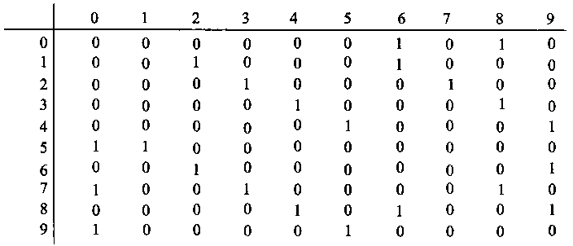
练习
图的邻接矩阵如下图所示，试写出从编号为0的顶点出发，对该图进行深度遍历和广度遍历所得到的顶点编号序列。

